Slide 1




31
BATTERIJMONTAGE
Pagina 1 van 9
WWW.GREENKARTING.NL
Hoofdstuk 31

Slide 2
BATTERIJMONTAGE IN DE GREENKART
🔋 Zonder stroom, geen beweging!
Pagina 2 van 9
WWW.GREENKARTING.NL
Hoofdstuk 31

Slide 3
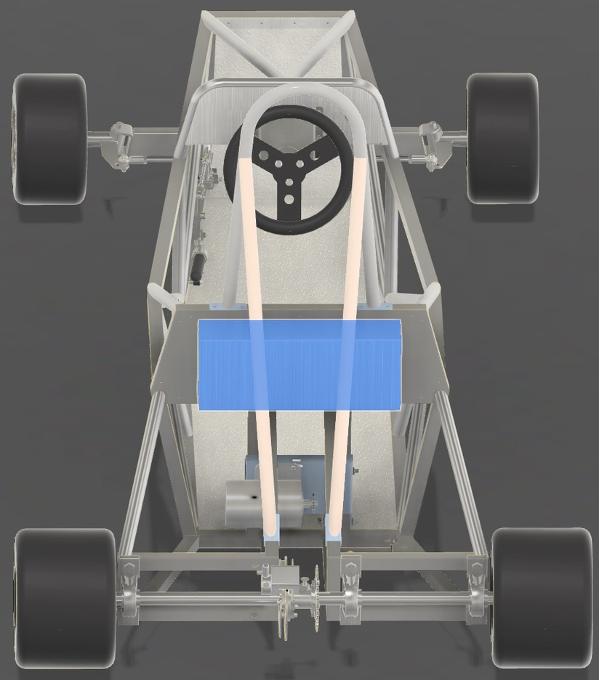
INLEIDING
DE BATTERIJ IS DE STROOMBRON VAN DE GREENKART.
ZIJ LEVERT ELEKTRICITEIT AAN:
DE MOTOR
DE SENSOREN
HET DASHBOARD
DE VERLICHTING
JE LEERT IN DEZE MODULE:
HOE JE DE BATTERIJHOUDER MONTEERT
HOE JE DE BATTERIJ VEILIG VASTZET
HOE JE VOORKOMT DAT DE BATTERIJ LOSRAAKT
DENK EROM DAT DEZE ACCU HEEL VEEL STROOM LEVERT, DUS PAS OP VOOR BRANDGEVAAR!!
Pagina 3 van 9
WWW.GREENKARTING.NL
Hoofdstuk 31

Slide 4
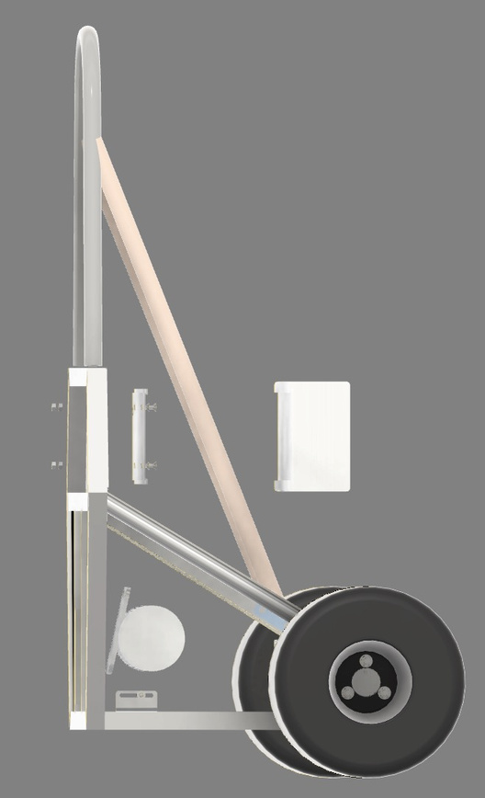
BATTERIJHOUDER BEVESTIGEN
➡️ DE BATTERIJHOUDER WORDT BEVESTIGD AAN HET ACHTERSTE SCHOT.
📏 GEBRUIK:
M6 X 10 MM PLATKOPSCHROEVEN
M6-BORGMOEREN
BOOR DE GATEN MET EEN 12 MM BOOR OF VERZINKBOOR ZODAT DE SCHROEFKOP NETJES VERZONKEN ZIT
🛠️ LET OP:
HOUDER MOET STEVIG ZITTEN – GEEN SPELING!
NIET TE DICHT BIJ SCHERPE RANDEN OF BEWEGENDE DELEN
LESSEN:
HOW TO: BOREN VAN EEN GAT EN BOOR VOLGORDE
KLIK OP DE AFBEELDING VOOR 3D BEELD
Pagina 4 van 9
WWW.GREENKARTING.NL
Hoofdstuk 31

Slide 5
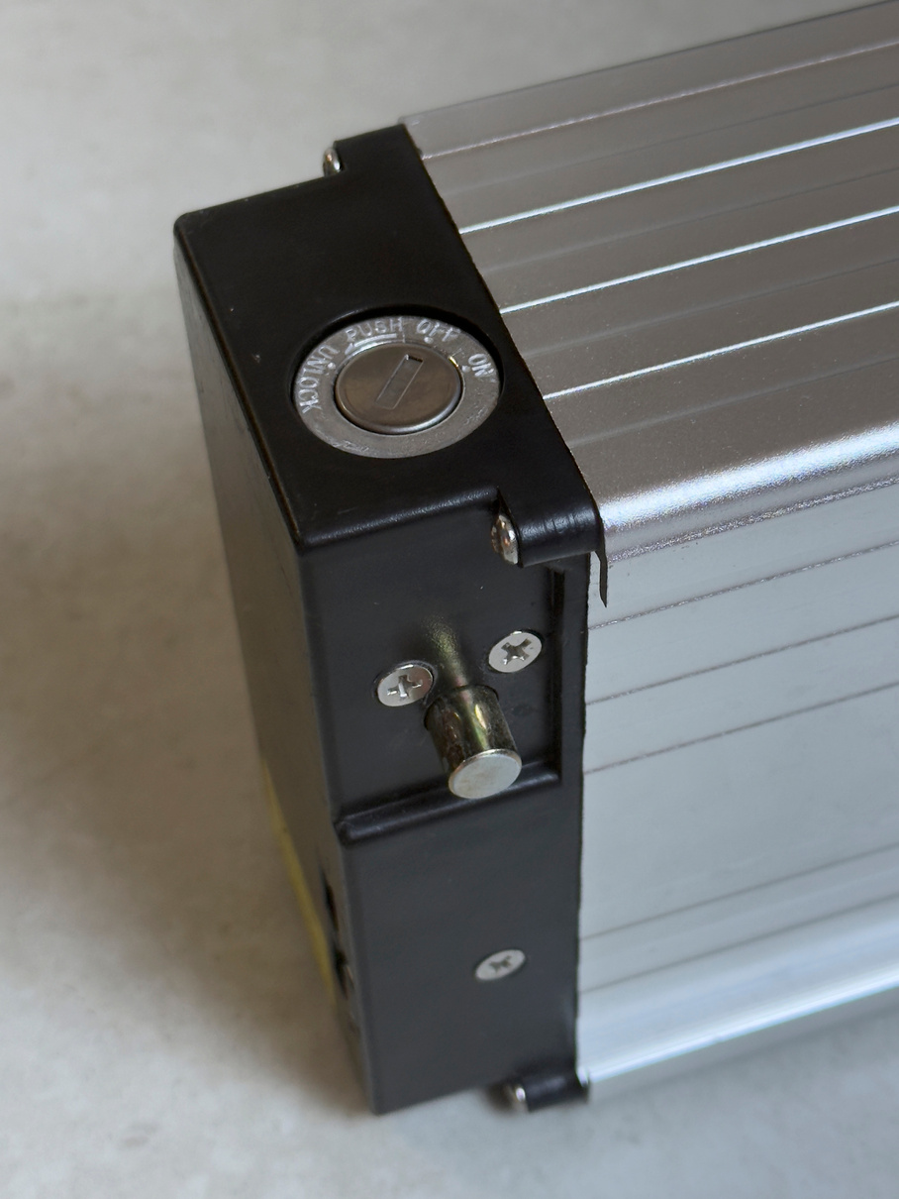
BATTERIJ PLAATSEN EN VERGRENDELEN
PLAATS DE BATTERIJ IN DE HOUDER
CONTROLEER OF DEZE KLIKT OF VERGRENDELT BIJ HET OMDRAAIEN VAN DE SLEUTEL
TEST OF DE BATTERIJ STEVIG VASTZIT
ZORG VOOR TOEGANG TOT DE AANSLUITINGEN
🛑 DE BATTERIJ MAG NOOIT LOS KUNNEN TRILLEN TIJDENS HET RIJDEN
Pagina 5 van 9
WWW.GREENKARTING.NL
Hoofdstuk 31

Slide 6

BENODIGDE KENNIS
VOOR DEZE MONTAGE HEB JE DE VOLGENDE KENNIS NODIG:
📚 LESSEN:
GRONDBEGINSELEN ELEKTRICITEITSLEER
VERMOGENSWET
WET VAN OHM
RELAIS
MULTIMETER AUTORANGE
PARALLELSCHAKELINGEN
HV BATTERIJ
Pagina 6 van 9
WWW.GREENKARTING.NL
Hoofdstuk 31

Slide 7
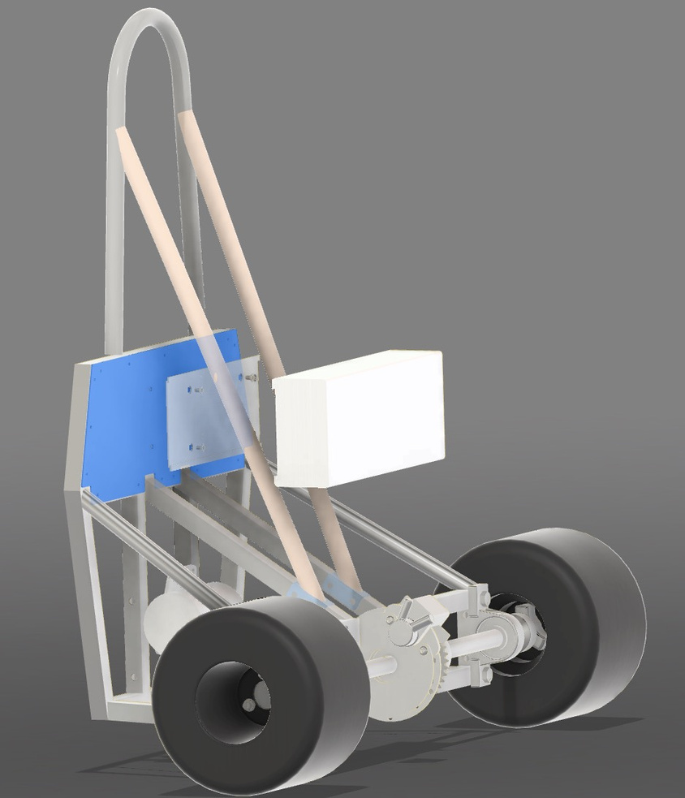
PRAKTIJKOPDRACHT 1: BATTERIJHOUDER MONTEREN
TEKEN DE PLAATS VAN DE HOUDER AF OP HET ACHTERSTE SCHOT
BOOR DE GATEN MET 12 MM VERZINKBOOR
SCHROEF DE HOUDER VAST MET M6X10 + MOEREN
CONTROLEER OF HIJ STEVIG ZIT
📷 MAAK EEN DUIDELIJKE FOTO VAN DE MONTAGE
LESSEN:
AFTEKENEN
BOREN
Pagina 7 van 9
WWW.GREENKARTING.NL
Hoofdstuk 31

Slide 8
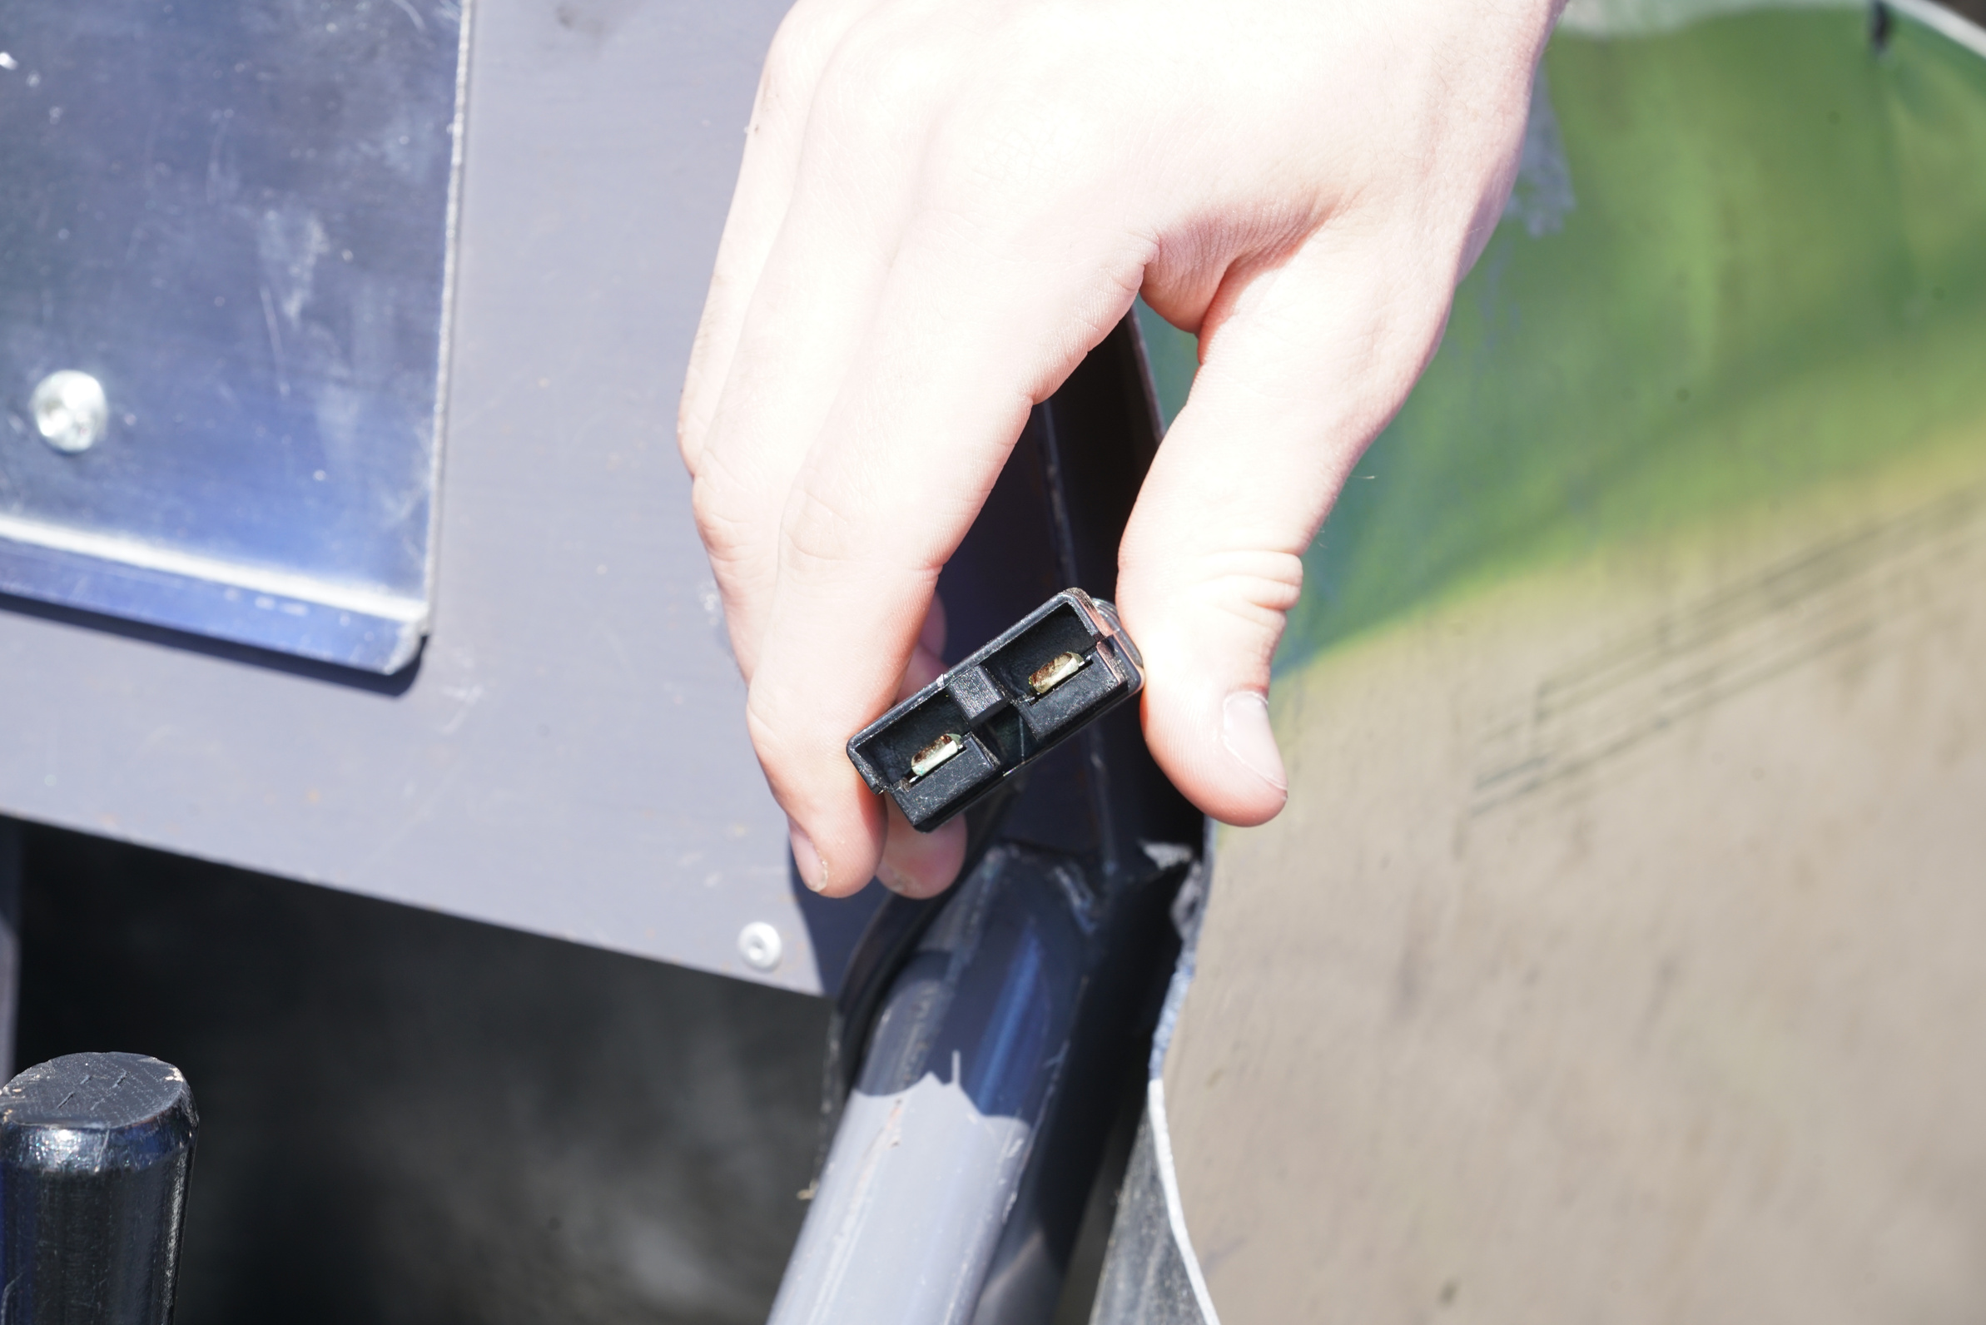
PRAKTIJKOPDRACHT 2: BATTERIJ BEVESTIGEN & TESTEN
PLAATS DE BATTERIJ IN DE HOUDER
VERGRENDEL MET SLEUTEL OF BORGCLIP
VOEL EVEN STEVIG OF HIJ BLIJFT ZITTEN
SLUIT DE BATTERIJ AAN OP HET SYSTEEM EN TEST OF ER SPANNING OP KOMT
🛡️ CONTROLEER DE POLARITEIT (PLUS/MIN)
📚 VOOR DEZE MONTAGE HEB JE DE VOLGENDE KENNIS NODIG:
GRONDBEGINSELEN ELEKTRICITEITSLEER
VERMOGENSWET
WET VAN OHM
RELAIS
MULTIMETER AUTORANGE
PARALLELSCHAKELINGEN
HOW TO: DRAADVERBINDING MET KABELSCHOEN EN RELAISAANSLUITING IN RELAISVOET MAKEN
HV BATTERIJ
Pagina 8 van 9
WWW.GREENKARTING.NL
Hoofdstuk 31

Slide 9
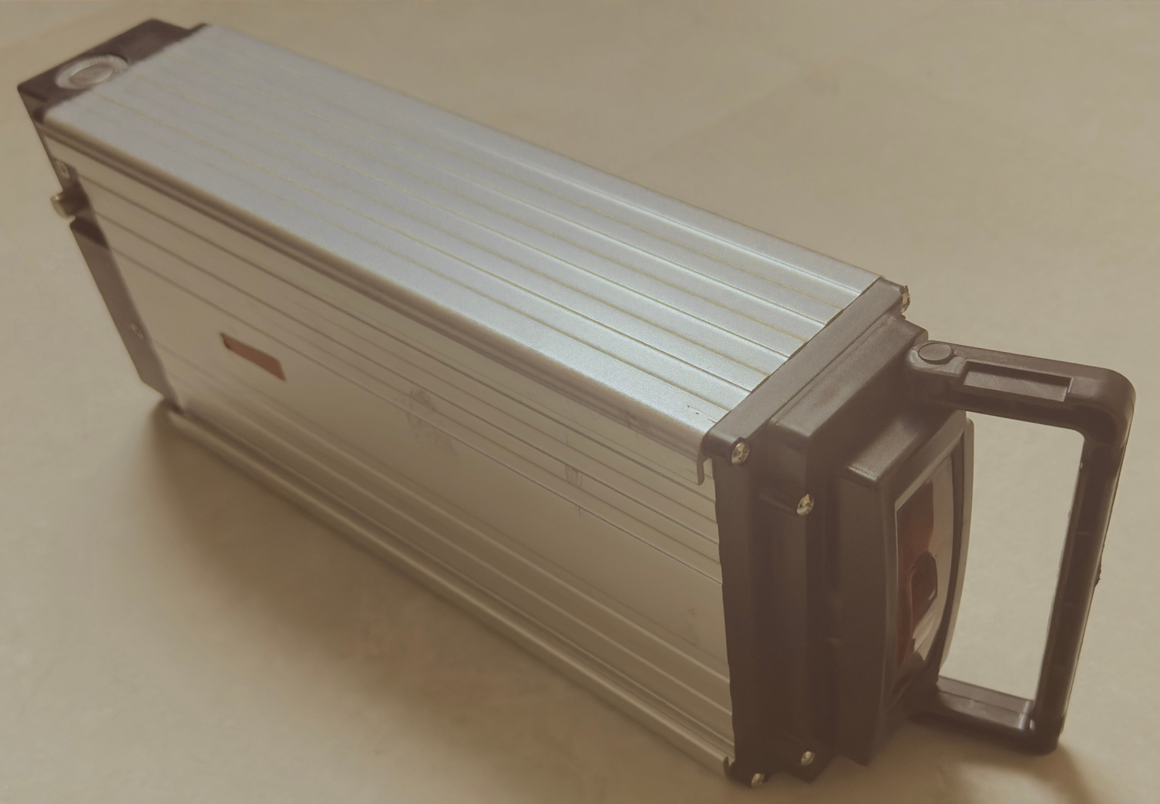
AFSLUITING
JE WEET NU:
✔️ Hoe je de batTERIJHOUDER CORRECT MONTEERT
✔️ HOE JE DE BATTERIJ VEILIG VASTZET EN CONTROLEERT
✔️ WELKE TECHNOSKILLS JE GEBRUIKT BIJ ELEKTRISCHE MONTAGE
👉 IS ALLES GOED AANGESLOTEN? LAAT DIT DOOR DE DOCENT BEOORDELEN EN DAARNA KUN JE NAAR DE VOLGENDE STAP! ⚡🛞
Pagina 9 van 9
WWW.GREENKARTING.NL
Hoofdstuk 31

